Slide 1





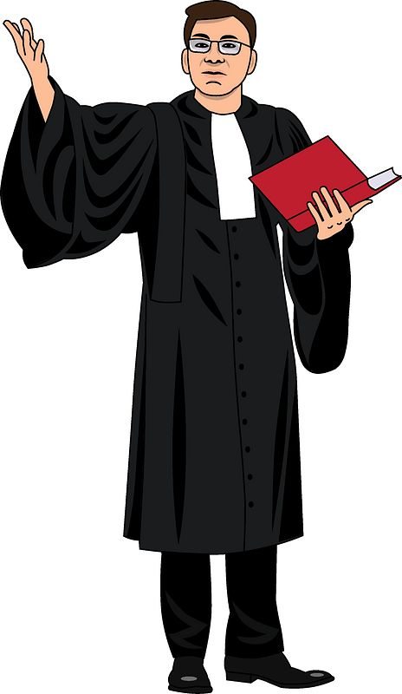



الوحدة الحادية عشرة
محل الحق
معلم المادة : عادل مسفر الشهري

Slide 2






أهداف الوحدة
أهداف الوحدة

Slide 3

يتوقع من المتعلم بعد دراسة الوحدة أن يكون قادرا على:
بيان المراد من محل الحق.
استيعاب أقسام محل الحق.
استنتاج أنواع محل الحق الشخصي، ومحل الحق العيني، ومحل الحق الفكري.
استخراج محل الحق فيما يعرض للمتعلم من تطبيقات قانونية مختلفة.

Slide 4


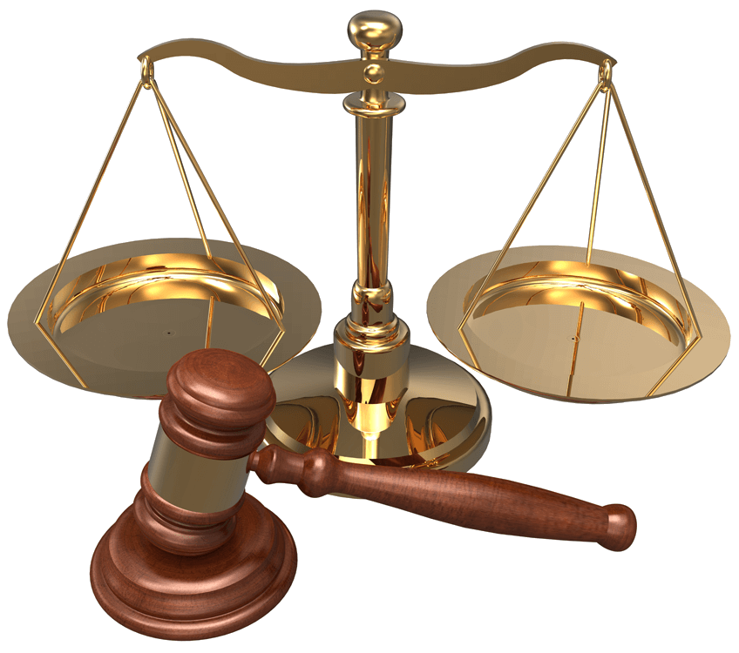



الدرس الرابع والثلاثون
محل الحق الشخصي

Slide 5






تمهيد

Slide 6



بعد بيان ماهية محل الحق، يوضح هذا الدرس أقســام محل الحق: محل الحق الشــخصي، ومحل الحق العيني، ومحل الحق الفكري.

Slide 7



أولًا: محل الحق الشخصي

Slide 8

بما أن الحق الشــخصي ينشــأ عن عالقة شخصية بين طرفين (أو أكثر) أحدهما دائن والآخر مدين، وتخول هذه العلاقة الدائن مطالبة المدين بأداء معين لمصلحته، فإن محل الحق الشخصي هو: ذلك الأداء الذي يترتب على المدين الالتزام به.

Slide 9
وينقسم محل الحق الشخصي بحسب نوع الحق الشخصي؛ على النحو الآتي:
1. محل الحق في الالتزام بأداء معين هو ذلك الأداء.
2. محل الحق في الالتزام بالامتناع عن عمل معين هو الامتناع عن العمل.
3. محل الحق في الالتزام بالقيام بعمل معين هو القيام بالعمل.

Slide 10
محل الحق في التزام المستأجر لمحل في مركز تجاري بعدم منافسة باقي المستأجرين في نشاط الصيدليات هو عدم المنافسة.
محل الحق في التزام المقاول ببناء منزل هو بناء المنزل.
محل الحق في التزام المفترض بإعادة مبلغ القرض الى المقرض هو إعادة مبلغ القرض.
أمثلة لمحل الحق الشخصي

Slide 11
نشاط إثرائي

Slide 12

أبحث وأناقش
بالتعاون مع مجموعتك: حدد صاحب الحق الشخصي، ومحله، ونوعه كما في المثال الأول:

Slide 13
المثال | صاحب الحق | محل الحق | نوع محل الحق المثال صاحب الحق محل الحق الشخصي
التـزام صاحـب الشـركة بتسـليم الموظـف الذي يحقق شـهادة الجـودة مكافأة مالية. | الموظف | المكافأة المالية | الالتزام بالقيام بعمل ما.
منع العب كرة القدم من المشــاركة في أي مباراة لحساب ناد آخر.

Slide 14
المثال | صاحب الحق | محل الحق | نوع محل الحق المثال صاحب الحق محل الحق الشخصي
إعــادة الســيارة المســتعارة لصاحبها بعد انتهاء مدة الاستعارة المتفق عليها.
التــزام صاحــب المنــزل الذي تــم بناؤه ً حديثا بإزالة مخلفات البناء أمام المبنى.

Slide 15
المثال | صاحب الحق | محل الحق | نوع محل الحق المثال صاحب الحق محل الحق الشخصي
التزام شــركة الطيران بدفع مبلغ تعويض للمسافرين المتضررين من فقد الأمتعة.

Slide 16

التقويم

Slide 17

ما المقصود بمحل الحق الشخصي؟
أتحقق

Slide 18

أناقش
ما أنواع محل الحق الشخصي؟ وضح إجابتك بمثال لكل نوع.

Slide 19

أستخلص
ما النتائج المستفادة من معرفة محل الحق الشخصي؟

